Slide 1

Estate agent and Costumer
Name Surname: Bilal Khanzar NO: 231041079

Slide 2
Emlak Yönetim Sistemi
Amaç: Müşteriler ve emlakçılar arasında etkili bir iletişim ve işlem kolaylığı sağlamak.
Özellikler:
Müşteri bilgileri alınarak uygun emlak sunuluyor.
Emlakçı, ödeme işlemleri ve emlak seçimleri konusunda yardımcı oluyor.

Slide 3
Proje Genel Yapısı
Başlık: Proje Yapısı ve İşlev
01
Müşteri: İsim, telefon numarası ve istenilen emlak türünü girer.
02
Emlakçı: Emlak türlerini sunar ve ödeme işlemini yönetir.
03
Hata Yönetimi: Kullanıcı hatalı veri girişi yaptığında hata mesajı gösterilir.
04
Polimorfizm: Aynı işlev (metot) farklı nesnelerde farklı şekillerde çalışır.
05
ThePhoto by PhotoAuthor is licensed under CCYYSA.

Slide 4
Temel Özellikler
Başlık: Temel Özellikler ve Fonksiyonlar
Müşteri Bilgileri:
İsim ve telefon numarası alınır.
İstenilen emlak türü girilir.
Emlakçı Bilgileri:
İsim ve telefon numarası alınır.
Emlak türlerini sunar.
Ödeme işlemi kontrol edilir.

Slide 5

Polimorfizm (Polymorphism)
Polimorfizm Nedir?
Tanım: Aynı metot adı, farklı nesnelerde farklı işlevler gösterir. Cagirilmasi normal method cagilirmaktan farkli A a = new B mesela
Örnek:
BilgileriGoster metodu hem Musteri hem de Emlakci sınıflarında kullanılır, fakat her sınıf için farklı bilgileri ekrana yazdırır.
Musteri musteri1 = BilgiAlMusteri(); // Polimorfizm (Polymorphism): oluyor
Emlakci emlakci1 = BilgiAlEmlakci();

Slide 6
TryParse Kullanımı
TryParse ile Hata Kontrolü
Tryparse Nedir ? bir değerin belirli bir türde (örneğin, int, double, DateTime gibi) geçerli olup olmadığını kontrol etmek için kullanılan bir metoddur
Amaç: Kullanıcıdan alınan verilerin geçerliliğini kontrol etmek.
Örnek: Telefon numarasının sayısal olup olmadığını kontrol etmek için TryParse kullanılır.
Eğer geçerli bir telefon numarası girilmezse, hata mesajı gösterilir.
Example :

Slide 7
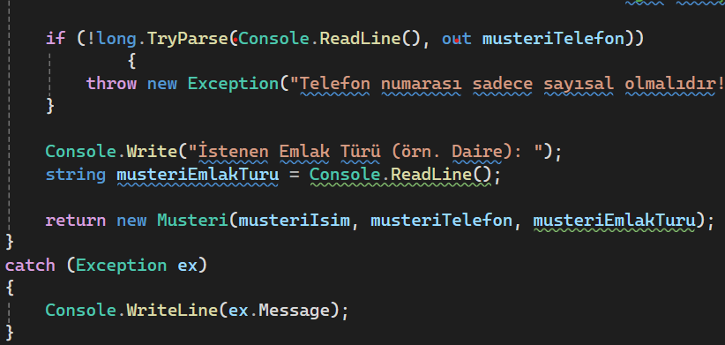

Slide 8
Kullanıcı Akışı
Müşteri Bilgileri Alınır: Müşteri ismi, telefon numarası ve emlak türü girer.
Emlakçı Bilgileri Alınır: Emlakçı ismi ve telefon numarası girilir.
Emlak Türü Seçimi: Emlakçı, 3 farklı emlak türü sunar (Daire, Villa, Apartman). Müşteri birini seçer.
Ödeme İşlemi: Müşteri, ödeme yapar. Emlakçı ödeme tutarını kontrol eder ve işlemi onaylar.

Slide 9
Hata Yönetimi
Try-Catch Blokları: Kullanıcı yanlış bir veri girdiğinde hata mesajı gösterilir.
1
Ödeme Hatası: Ödeme tutarı yetersizse, hata mesajı gösterilir.
2
Veri Hataları: İsim veya telefon numarası gibi veriler geçerli değilse, kullanıcı bilgilendirilir.
3

Slide 10
Sonuçlar ve İleriye Dönük Gelişmeler
Projenin Sonuçları ve Gelecek Planları
Sonuç: Müşteriler ve emlakçılar arasında daha hızlı ve güvenli işlemler yapabiliriz .
İleriye Dönük Planlar: belki gelecekte
Veritabanı Entegrasyonu: Müşteri ve emlakçı bilgilerini bir veritabanına kaydedebiliriz .
Web/Mobil Uygulama: Sistemin daha geniş bir kitleye ulaşabilmesi için web ya da mobil uygulama geliştirme.

Slide 11
BU kadar yapabildim

